Slide 1
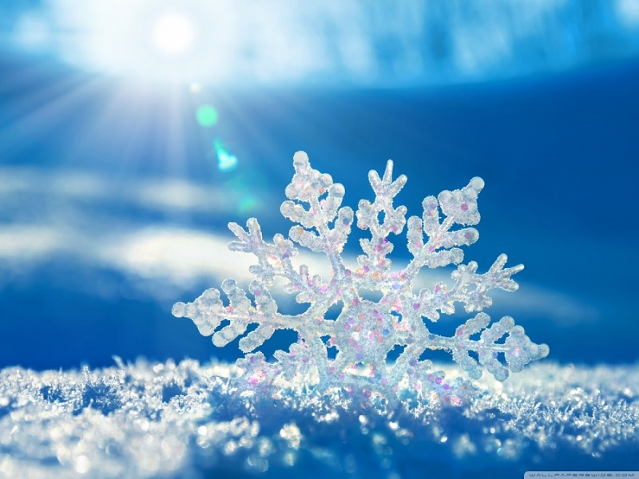
El Clima The weather
¡Hola year5!

Slide 2
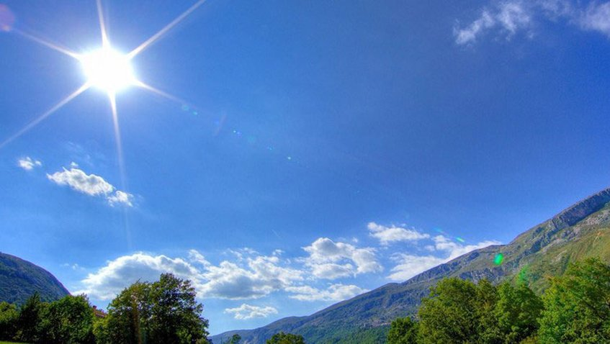
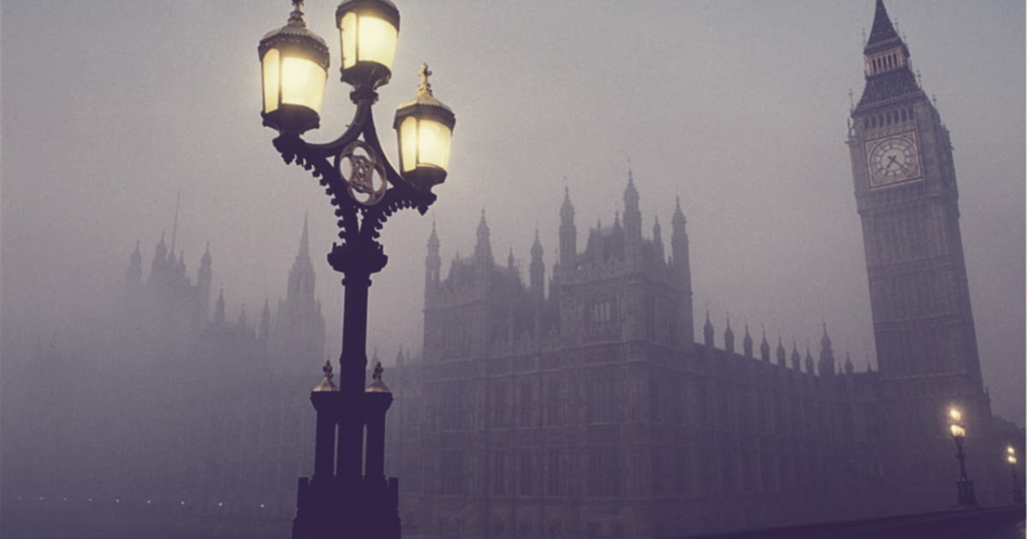
¿Qué tiempo hace hoy?
¿Qué tiempo hace hoy? (How is the weather today?)
- Hace calor, está soleado.
-Hace frio, hay niebla.

Slide 3
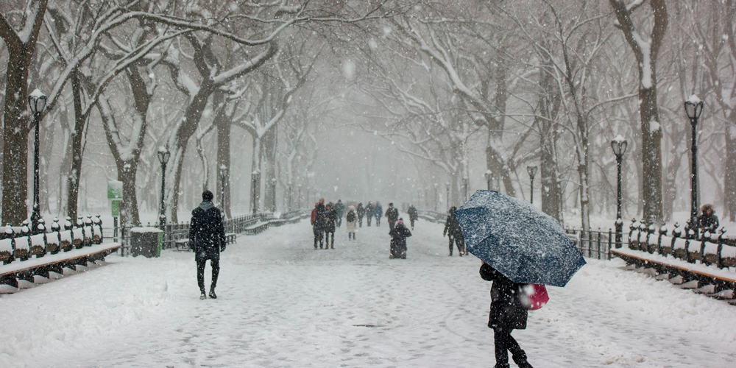
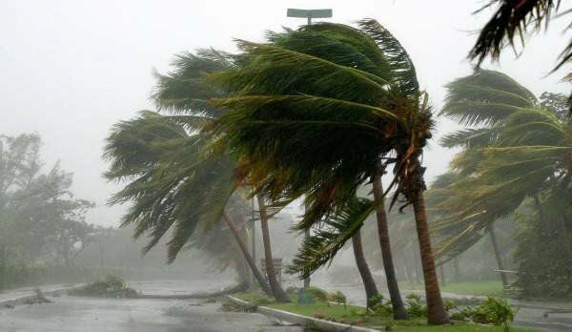
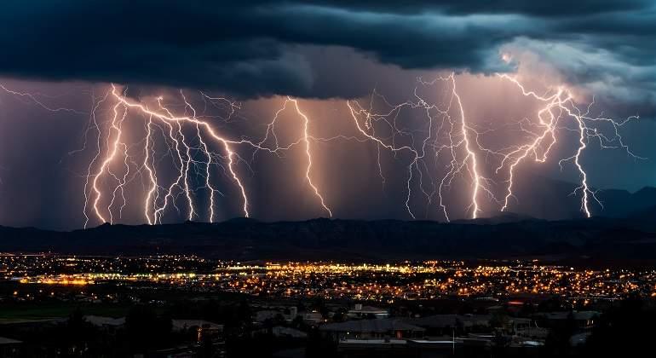
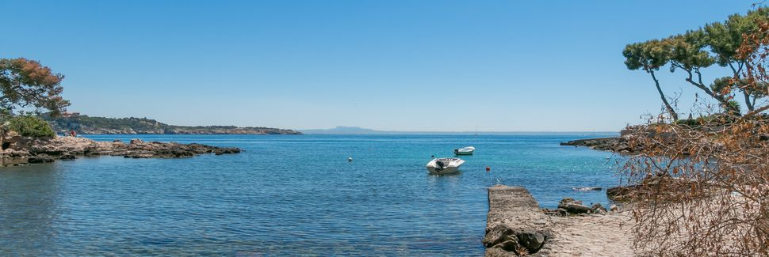
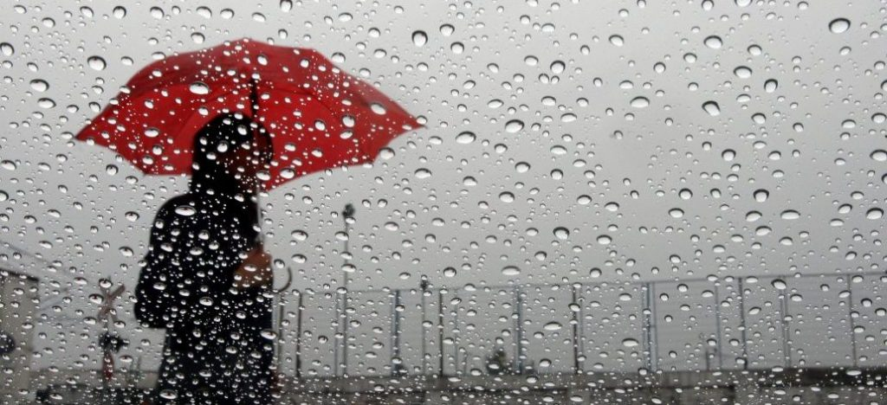
Actividad:
Siguiendo el modelo anterior, indica cual es clima que se muestra en cada foto. (following the previous model, indicates which is the weather shown in each photo).
Hace frio, ___________________
____________, hace mucho viento
Hace calor, _________________
___________ , ________________
___________ , está despejado.
___________ , ________________

Slide 4
Activity:
- Place the correct word under each image.
- Soleado
- Viento
- Hace frio
- Nieve
- Tormenta
- Llueve
- Hace calor
- Nublado
________________ | ________________ | ________________ | ________________
________________ | ________________ | ________________ | ________________

